Slide 1
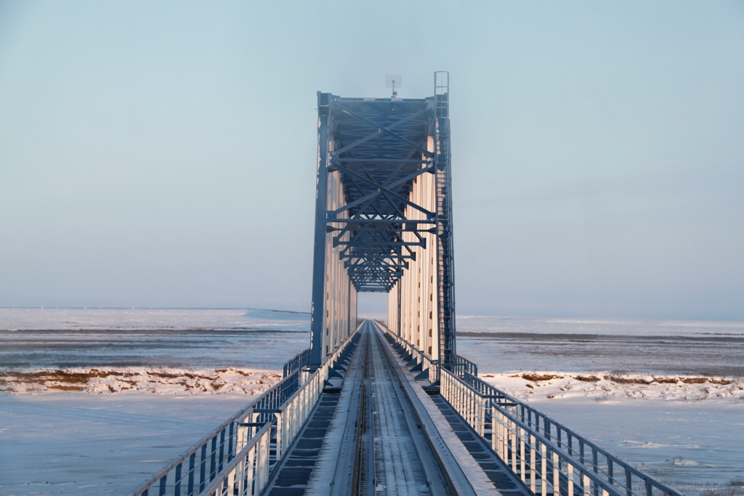
Confidential
Ural Industrial – Ural Polar
Complex technological
solutions

Slide 2
Railroad construction project: technical details

Slide 3
OHL projects in Ural Polar: orange line
Route | Length | Investment, mln RUR, 1.01.2009 prices (VAT incl.) | Source of finance | Construction time-frame
Polunochnoye-Obskaya-Salekhard railroad | 902,5 km | 102 538 | The Investment Fund of the Russian Federation | 2010 - 2015
Salekhard-Nadym railroad | 354,6 km | 57 007 | The Investment Fund of the Russian Federation, off-budget sources | 2010 - 2014
Obskaya-Karskaya railroad | 573 km | 131 500 (Not VAT included) | OJSC “Gazprom” | 1986 - 2011
Tyumen-Agirish-Salekhard motorway | 795 km | 75 228 | Budget of the Russian Federation constituent entities | 2013 - 2019
Combined bridge on the Nadym river | 1335 running meters | 7 853,7 | Budget of the Russian Federation constituent entities | 2010 - 2014
Combined bridge on the Ob river | 2439 running meters | 38 318,5 | Federal budget, budget of the Yamal-Nenets Autonomous Region | 2010 - 2015

Slide 4
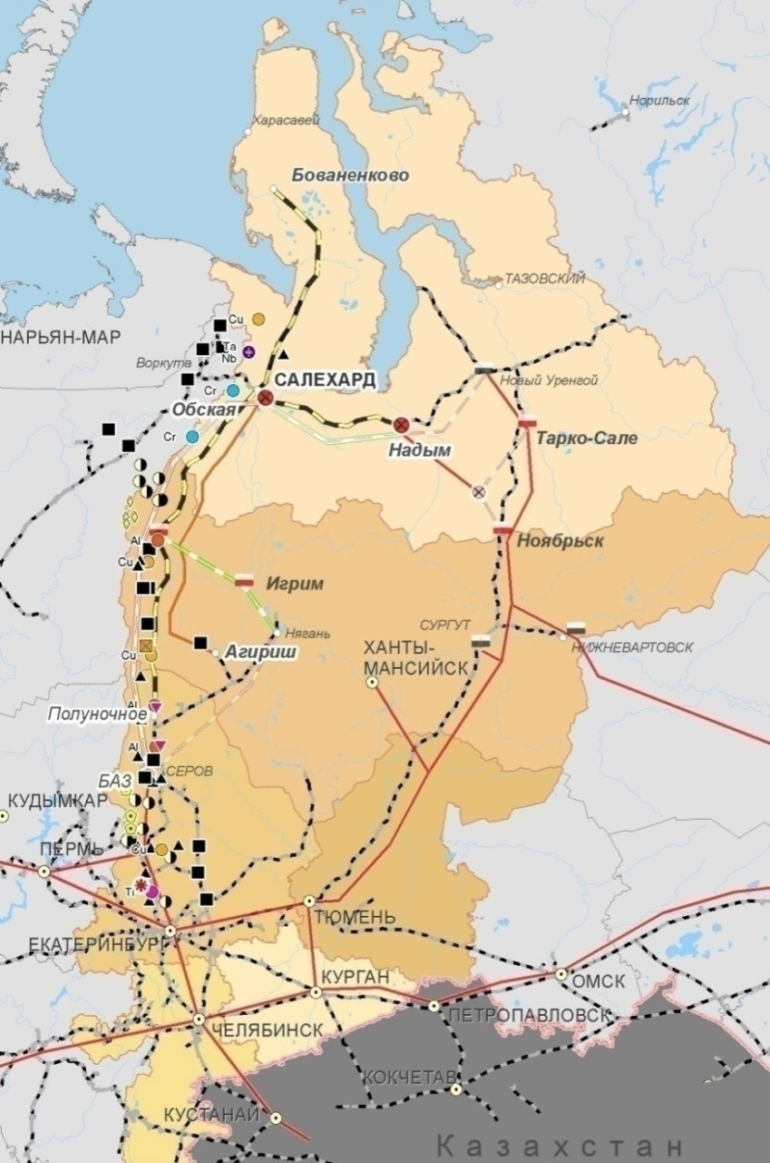
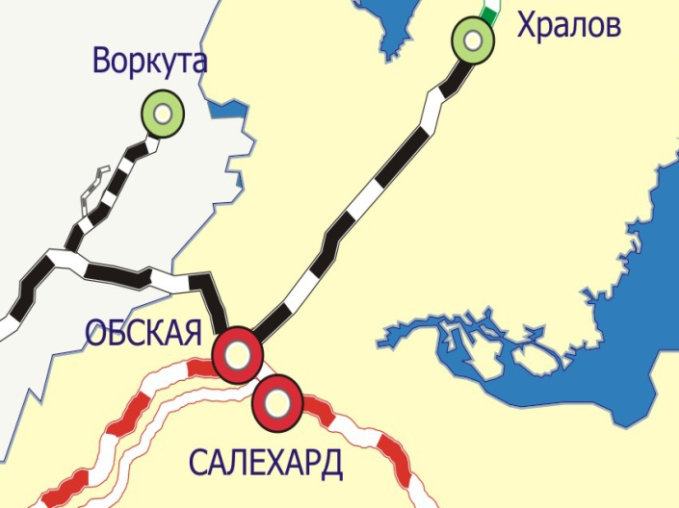
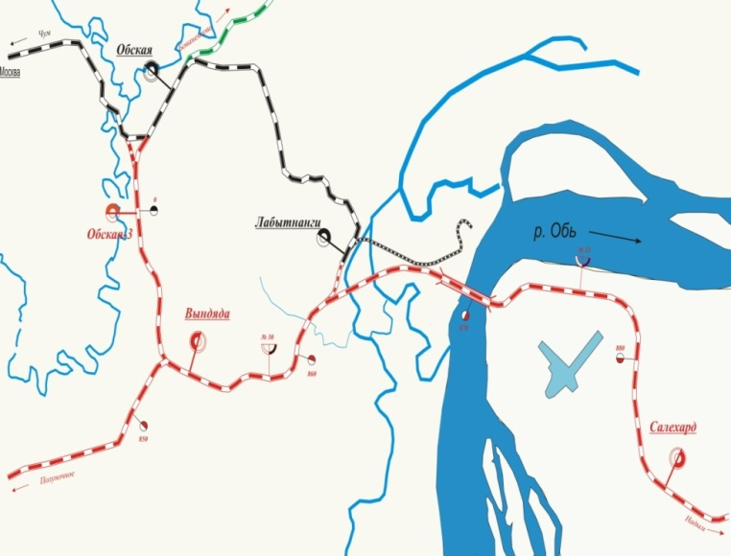
Mapping of Salekhard (Салехард) – Nadym (Надым) project
Obskoy junction
Obskaya
Bridge on the Ob river
Obskaya-3
Labytnangi
Vyndyada
Salekhard

Slide 5
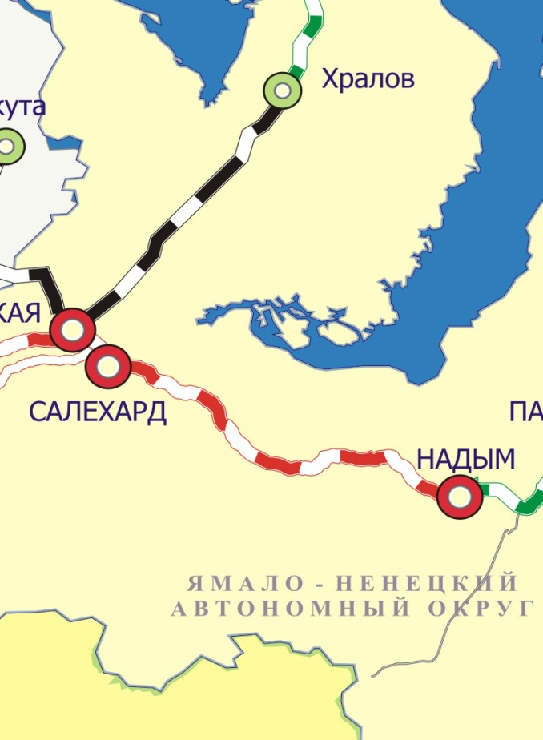
Salekhard (Салехард) – Nadym (Надым) railroad: technical and construction characteristics
Characteristic | Measuring unit | Index
Category under 32-01-95 Construction Norms and Regulations |  | II
Building length | km | 354,6
Traction type, engine type |  | Diesel locomotive operation, 1,5x2ТЭ116
Train load limit | tons | 6000
Passing tracks | units | 26
Stations | units | 3
Total amount of artificial constructions | units | 375
large-size bridges | units/running meter | 17/3841
medium-size bridges | units/running meter | 27/1583
motorway over-crossings | units/running meter | 4

Slide 6
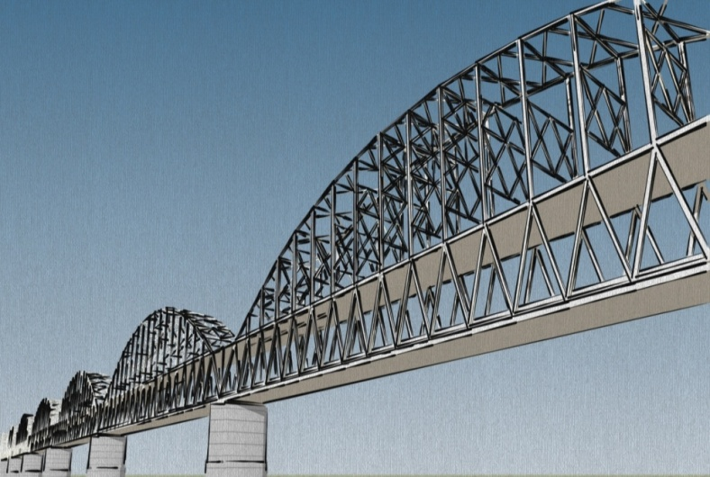
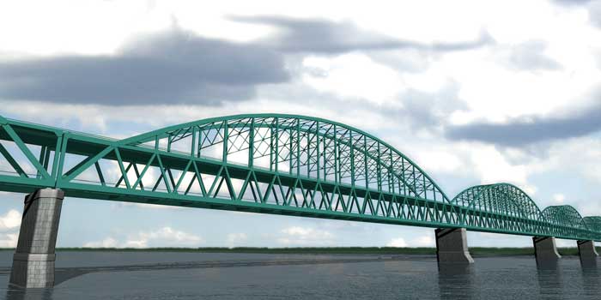
Combined bridge across Ob river: construction characteristics
Characteristic | Measuring unit | Index
Length | km | 8,632
Motor road approaches | km | 4,704
Designed speed (along the m/r) | km | 120
Railway category |  | II
Motorway category |  | II
Length of the bridge | m | 2439,8
Scheme of the riverbed part of the bridge | m | 4x(2x110)+7x220
Number of railway lanes |  | Single-lane
Overall size of the motor-transport passage | m | Г-11,5
Width of pavements | m | 2x1,0
Bridge road way along the:
rail line |  | ballastless, along the reinforced concrete slabs
motor-transport passage |  | asphaltic concrete

Slide 7
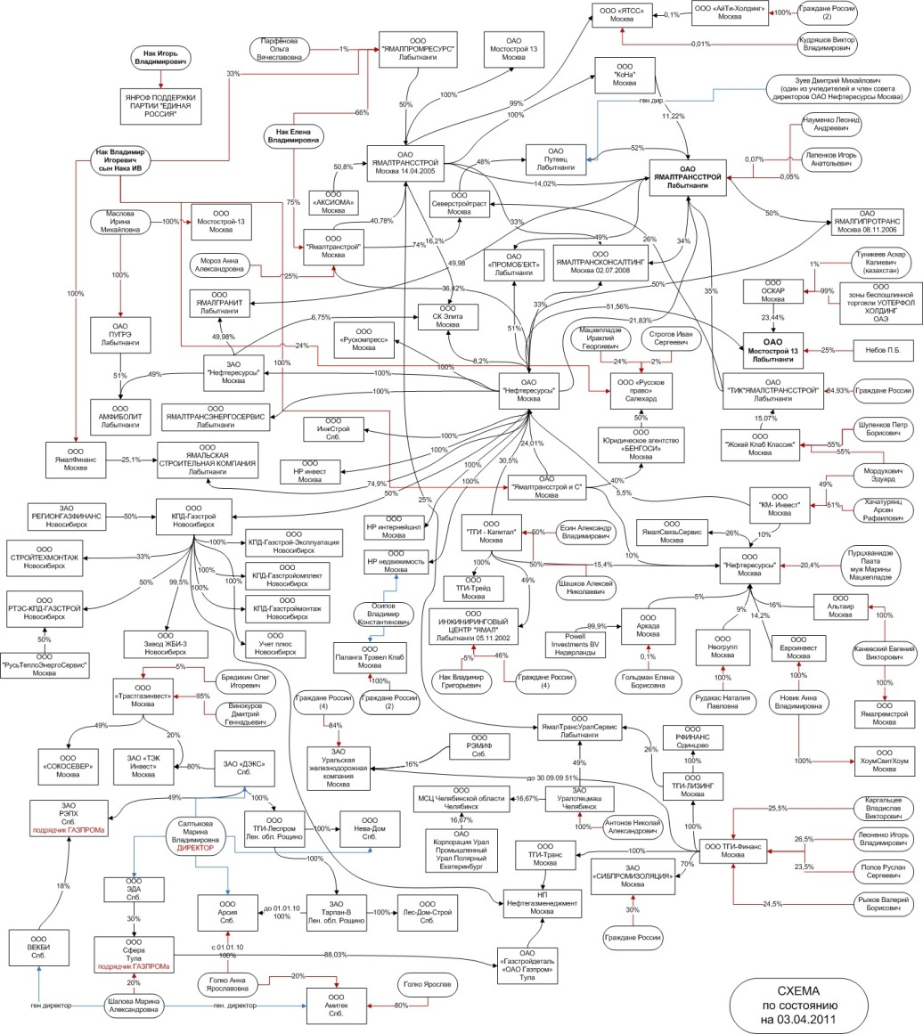
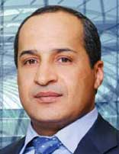
New owner of Yamaltransstroi: contractor of Salekhard-Nadym railroad project
Owner of Yamaltransstroi Igor Nak (over 50 interconnected companies) is accused
of fraud and asset siphoning in the amount of hundreds of millions $ (construction of Obskaya-Bovanenkovo-Karskaya railroad)
Ziyad Manasir (Gazprom’s man) («Stroygazconsulting»)
acquires Yamaltransstroi and its affiliated companies in 2011

Slide 8
Material costs for 1 km railway (concrete sleepers) on Russian market (as on 2009)
Materials costs of railroad construction made of concrete sleepers (Russia, April 2009)
Title | Quantity of components | Weight, ton | Cost, VAT included | Cost, EURO | Sum, Euro | Sum, RUR
Concrete sleepers | 1840 | 441,6 | 1700 | 37,87034974 | 69681,44353 | 3 128 000
Rails R-65 25 m, T1 | 80 | 129,44 | 35 000 | 779,6836712 | 100922,2544 | 4 530 400
Cushion under rail 143 CPU | 3680 | 0,92 | 17 | 0,378703497 | 1393,628871 | 62 560
Lining (Chair) KB-65 | 3680 | 25,208 | 36000 | 801,9603475 | 20215,81644 | 907 488
Laying under KB ЦП 328 | 3680 | 2,355 | 24 | 0,534640232 | 1967,476053 | 88 320
Assembly bolt with nut and washer | 7360 | 6,227 | 58 000 | 1292,047227 | 8045,57808 | 361 166
insulating sleeve | 7360 | 0,294 | 4,8 | 0,106928046 | 787,0349744 | 35 330
flat washer | 7360 | 0,294 | 4,8 | 0,106928046 | 787,0349744 | 35 330
Screw terminal, complete with nut and washer | 7360 | 4,195 | 50 000 | 1113,833816 | 4672,532858 | 209 750
Terminal PC | 7360 | 4,858 | 44000 | 980,1737581 | 4761,639563 | 213 750
1R-65 Overlay | 160 | 4,72 | 34000 | 757,4069949 | 3574,961016 | 160 480
M-27 bolt with nut and washer | 480 | 0,544 | 60000 | 1336,600579 | 727,1107151 | 32 640
Crushed limestone | 2000 м3 | 3400 | 1000 | 22,27667632 | 44553,35264 | 2 000 000
Total |  |  |  |  | 262 089,8641 | 11 765 214

Slide 9
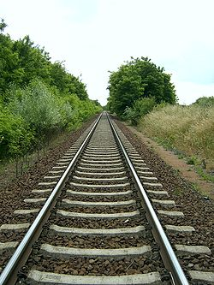
Total standard construction costs for 1 km industrial railway (concrete sleepers) on Russian market in prices of 2010
Industrial railroad of 3rd category (R-50 sleepers )
1st climatic zone
soil category 1A/B
Min. € 500 000
Delivery of materials
(10 km range)
Equipment work - 97 hours, man/hours- 460
Average budget of RZD (Russian railways) for construction of 1 km is within 5-7 mil $

Slide 10
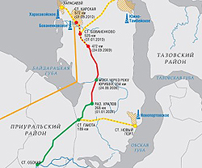
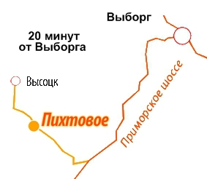
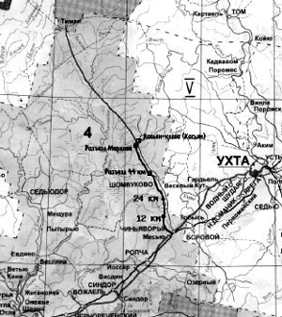
Railroad costs analysis: construction for corporate purposes
Obskaya-Bovanenkovo
railroad: 525 km
2010-2011
Costs:
130 billion RUR (approx. 4,3 billion $), i.e.
8,6 mil $ per 1 km
Vyborg
Costs:
10 mil $, i.e.
6 mil $ per 1 km
Railroad 1,5 km to
Vysotsk port (Leningradskiy region) for export of oil products
Year 2004
Vysotsk
Railroad 158 km to
Srende-Timanskoe (Komi region) bauxite deposit
Year 2002
Costs:
72 mil $, i.e.
0,45 mil $ per 1 km

Slide 11
Системные проблемы проекта
Короткие и непредсказуемые по продолжительности периоды эксплуатации ледовых ж/д переправ общей протяженностью более трех километров
Необходимость создания, как минимум, полугодового запаса всех материалов и энергоресурсов для строительства
Усредненность сметных цен на материалы проекта, принятые в федеральных единых расценках, в то время как транспортная схема не рассматривалась
Существенное отличие тарифов Ямальской жд (Gazprom’s asset) от тарифов РЖД
При оценке проекта федеральными едиными расценками не учтена транспортировка привозных материалов и конструкций
Не учтены ограниченные провозные способности участка железной дороги Пангоды — Хорей: по этому участку без реконструкции невозможно обеспечение и 50% потребностей в строительных грузах (дренирующих грунтов, материалов верхнего строения пути, искусственных сооружений, мостов). Реконструкция этого участка должна предусматриваться на начальном этапе строительства и включаться в общую смету затрат
Необходимость доставки тяжелой, малопроходимой техники для монтажа мостов – она возможна только по зимникам, с преодолением большого количества ледовых переправ
Проектом не разработана организация доставки дренирующих грунтов для земляного полотна (более 40% стоимости пути) поездной возкой, без чего нельзя определить последовательность укладки рельсовой колеи

Slide 12
Системные проблемы проекта
В проекте планируется применение железобетонных шпал. На примыкающих направлениях с запада, и c востока более тысячи километров существующих путей лежат на деревянных шпалах и сроки реконструкции их далеко выходят за принятые в проекте сроки строительства линии
На проектируемой линии Салехард — Надым десятки километров проходят по участкам 3-4 категории просадочности, вечной мерзлоте, где период стабилизации грунтов растянется на несколько лет.
Деление участков строительства на этапы по стоимости или протяженности, в то время как этапность должна определяться только по технологически увязанным видам работ, исходя из природных гидрогеологических условий и сезонности их выполнения (гидромеханизированные работы по намыву грунтов должны выполняться в летний период. Работы на участках с «вечной мерзлотой» ведутся только зимой, при наступлении устойчивых морозов).
Отсутствие разработанного генеральным подрядчиком рабочего графика организации строительства, составленного на основе проектов производства работ, которые, в свою очередь, составляет каждый субподрядчик, участвующий в строительстве.
Принятые на первые два года блоки, включающие строительство двух подходов к несуществующим мостам и забалластированный путь. Окончание строительства линии Салехард — Надым должно совпадать с открытием движения по мостам через Обь и Надым. Только в этом случае дорога имеет экономический смысл. Без них будет построен 350-километровый участок пути, ведущего в никуда.

Slide 13
Предлагаемое техническое решение

Slide 14
Задача модернизации пути: предел развития
Наблюдающееся во всем мире повышение скоростей и осевых нагрузок при железобетонных шпальных основаниях намного увеличило вибрацию пути и понизило сопротивление вибрации всех его элементов, ухудшило условия работы балластной призмы и земляного полотна.
Повышение изгибной жесткости рельсов путем увеличения погонной массы рельсов
Повышение жесткости рельсового основания путем увеличения густоты расположения шпал
Повышение жесткости балласта путем увеличения толщины балластного слоя щебня под шпалами
Ликвидации неровностей на колесах и рельсах
Укладка виброзащитных железобетонных шпал с резиновыми прокладками
Изменение очертания верха головки рельсов по типу американских рельсов 132 RE
Применение шарнирных стыковых накладок вместо клиновых, противораспорных костыльных подкладок
Ликвидация избытка возвышения наружного рельса в кривых и укладка рельсовых стыков вразбежку, а не по наугольнику.

Slide 15
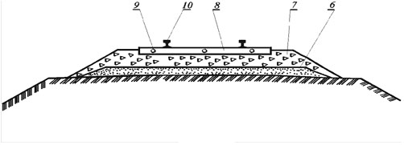
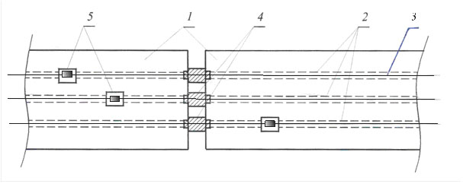
Design of new upper section of railway
a
Joint packages of plates a - cross-section of the path, b - butt of prestressed slabs
1 - prestressed concrete slabs, 2 – end-to-end channels, 3 - steel ropes, 4 - elastic elements, 5 - fixing rectangular cavity with anchors, 6 - roadbed, 7 - layer of crushed stone ballast, 8 - prestressed concrete plate, 9 – end-to-end channels, 10 - steel rails
b
Such track design assumes contraction of concrete slabs, which do not bend on steel ropes, capable of vibration for the effective suppression of periodic loads. Contraction of plates packages creates lengthy structures, which secure uniform transmission of actual loads on the main floor earthworks, despite swelling or draft of the roadway, emerging in implementation of traditional way of track design

Slide 16
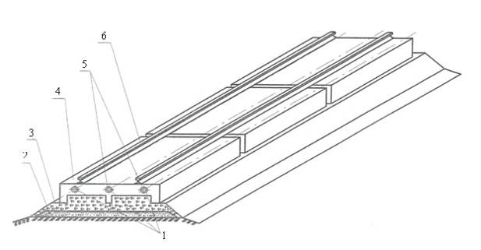
Путь на основе железобетонных плит, стянутых стальными канатами обеспечивает:
Надежность и равнопрочность пути по его протяжению, включая решение проблемы осадки краев (стыков) соседних плит относительно друг друга
Высокую изгибную прочность рельсов без увеличения массы погонного метра с возможным её снижением
Ускорение строительства и снижение продолжительности ремонтов верхнего строения пути
Повышение уровня механизации строительства и ремонта железных дорог
Повышение безопасности движения и долговечности подрельсовых оснований путей
Звено нового верхнего строения пути
1 – стальные канаты
2 – песчаная подсыпка
3 – щебеночная подсыпка
4 – преднапряженная ж/б плита
5 – сквозные каналы
6 – стальные рельсы

Slide 17
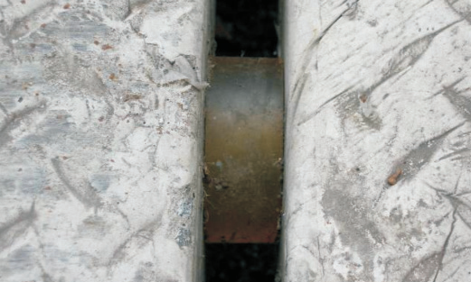
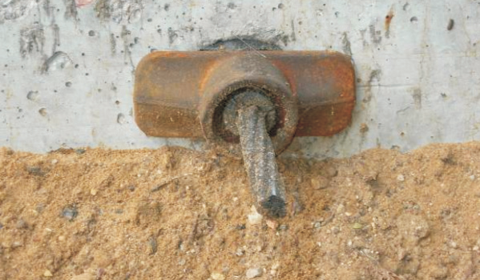
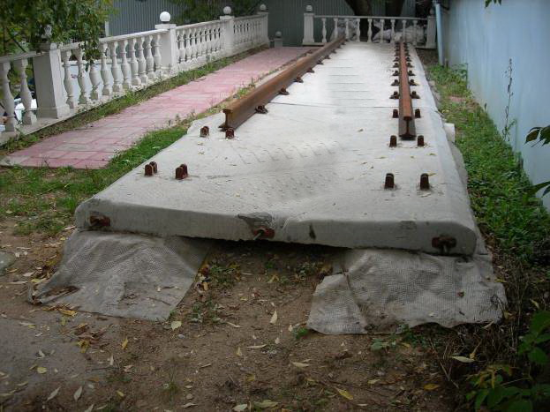
Описание технологии
ИМЭТ разработана конструкция верхнего строения пути, включающая уложенное на балласт подрельсовое основание из последовательно размещенных преднапряженных железобетонных плит, стянутых в пакеты – диски напрягаемыми стальными канатами, упругие элементы между плитами и прикрепленные к плитам с помощью рельсовых скреплений рельсы. Плиты стягиваются канатами в пакеты длиной от 20 до 100 м. Стальные канаты в количестве от трех до семи расположены: один - на оси пути, а остальные – симметрично оси пути на расстоянии, начиная от края плит, кратном минимальной толщине плиты, причем концы напряженных канатов снабжены анкерами, размещенными в крепежных прямоугольных пустотах плит и омоноличенными бетоном. Между плитами после натяжения стальных канатов и их закрепления выдержан зазор от 50 до 100 мм

Slide 18
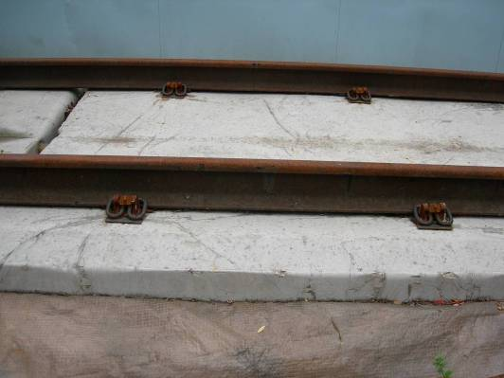
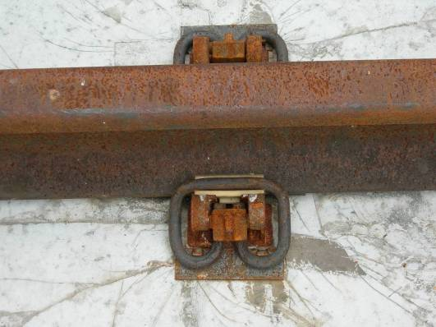
Упрощенный подход к укладке верхнего строения пути
Предлагаемое решение позволяет существенно ускорить работы по укладке верхнего строения пути, монтируя каждый участок пути звеньями. При этом скрепления стальных рельсов осуществляются на плитах подрельсового основания в 2-3 раза реже, чем на шпалах, а при применении современного крепежа типа АРС (МИИТ) (см. на рисунке) можно реализовать главные задачи путевого хозяйства:
перейти на малолюдную технологию текущего содержания пути
исключить угон рельсовых плетей бесстыковых путей
освоить новые конструкции верхнего строения пути со снижением погонной массы рельсов до Р50, что дает значительную экономию металла, позволяет исключить энерго- и трудоемкое производство железобетонных шпал, а также затраты по их монтажу, снизить стоимость строительства и эксплуатации путей

Slide 19
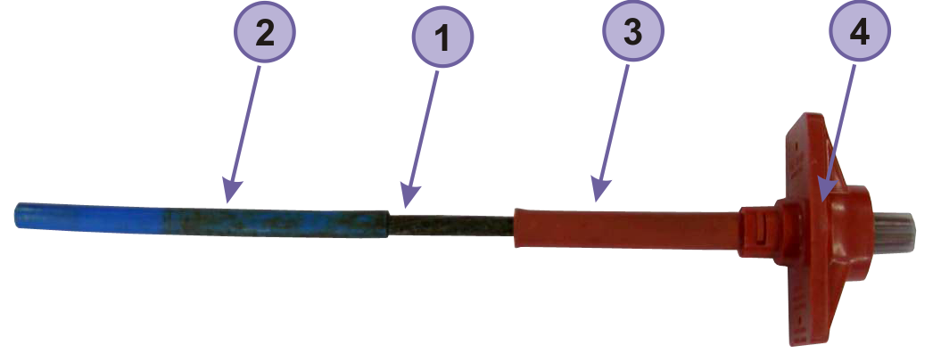
Элементы натяжения: post-tensioning technology
Стальной канат с концевым анкером в сборе (технология GTI):
1-канат; 2-смазка каната; 3-полимерная защитная оболочка; 4-концевой анкер.

Slide 20
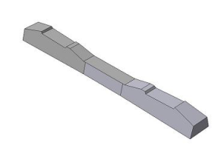
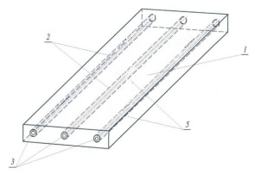
Затраты материалов
Преднапряженные железобетонные плиты со сквозными крепежными каналами (3 канала вдоль длинной стороны плиты)
Железобетонные шпалы для железных дорог по ГОСТ 10629-88-(ШС- АРС) - 4 280кг
2700 мм
145 мм
300мм
Объем бетона на одну шпалу | 0,109 куб.м
Расход стали на 1куб.м. бетона шпал в виде напрягаемой проволоки диаметром 3м | 67,2 кг
на одну шпалу | 7,33 кг
Разделительная проставка на одну шпалу 0,037 х 2 | 0,074 кг
Закладных шайб | 11,8 кг
Анкерные скрепляющие АРС -4 | 2шт. на одну шпалу
Узлы анкерного рельсового скрепления в виде анкеров АРС-4, включающих на 1шт
Анкер из высокопрочного чугуна с шаровидным графитом | 4,1 -4,7 кг
среднее для расчетов | 4,4 кг
монорегулятор стальной (2шт) | 0,35 кг
клемма стальная (2шт) | 0,825 кг
подклеммник стальной (2шт) | 0,218 кг
уголок изолирующий пластмассовый (2шт) | 0, 032 кг
прокладка ЦП 204-АРС резиновая | 0,52кг
3600х2400х140
8,64 кв.м
1,21 куб.м
2,9 т
Из расчета на одну плиту:
Затраты арматуры и дорожной сетки | 60кг
Затраты пластиковых труб-вкладышей | 2кг
Затраты стальных канатов 3,73=11,1 | 11,1 кг
Затраты амортизаторов 3шт. (резина) | 3 кг
Количество анкерных скреплений АРС-4 | 6 шт.

Slide 21
Сравнительные затраты материалов: плиты и шпалы
При допущении равных затрат на строительство нового верхнего строения пути на каждый метр, при увеличении затрат бетона на 0,11м³ возможно снижение затрат 8,1 кг металла, что только на 1км пути составляет более 8т.
Плюс экономия метала за счет перехода со стальных рельсов Р65 на рельсы Р50 при плитном пути по системе ИМЭТСТРОЙ, что дает экономию еще 30кг дорогой высококачественной стали на 1м пути, или 30т на 1км
Материал | Шпального пути | Плитного пути
Металл | 37,76 кг | 29,66 кг
Бетон | 0,22 м³ | 0,33 м³
Пластмасса | 0,128 кг | 0,05 кг
Резина (прокладка) | 2,08 кг | 3,37 кг
Резиновые амортизаторы | - | 0,81
Новое подрельсовое основание верхнего строения пути будет служить не менее 30-40 лет без ремонта. Плитное основание служит изолятором земляной призмы вместе со щебеночным слоем от климатических воздействий. Текущий ремонт новых путей будет сведен к оперативной смене рельсовых плетей, что оперативно позволяет сделать разработанное и успешно эксплуатирующееся скрепление АРС-4

Slide 22
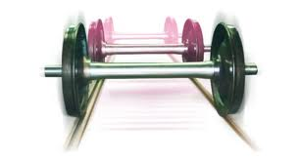
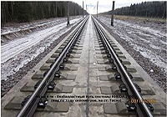
Сборные и монолитные железобетонные: основные ограничения
Сплошные (блочные) железобетонные опоры рельсов применяются только при прокладке отдельных путей на мостах и тоннелях, а также как основания трамвайных путей
Излишняя жесткость основания, оказывающая влияние на быстрый износ колесных пар
Незначительное влияние на изгибную прочность рельсов
Недостаточная равнопрочность основания пути по протяжению, особенно при применении сборных железобетонных плит заводского изготовления с большим расходом железобетона
Современный СНиП 32-01-95 «Железные дороги колеи 1520 мм» в разделе 5 «Верхнее строение пути» не предусматривает применение железобетонных плит, рам или подобных опор

Slide 23
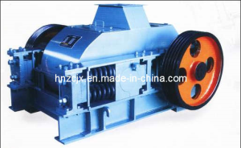
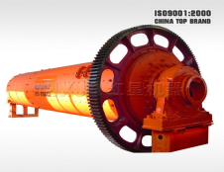
Конкурентное преимущество: новые цементы
Применение механохимически активированных цементов позволяет производить бетоны с водопоглощением не более 3%, водонепроницаемостью не ниже W10, морозостойкостью не менее 400 циклов, прочностью на сжатие, соответствующей маркам В40-В60. Такие бетоны обеспечат долговечность опорных пакетов плит по предлагаемому решению не менее 40-50 лет, что вместе с достижениями по производству стальных канатов систем GTI (США), DYWIDAG (Австрия) и современным скреплением позволяет свести ремонт путей только к замене непосредственно стальных рельсов
Double-Roller Crusher
Clinker
Mineral additive
Polymer
additive
Nanocement

Slide 24
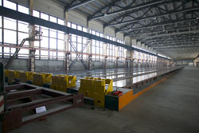
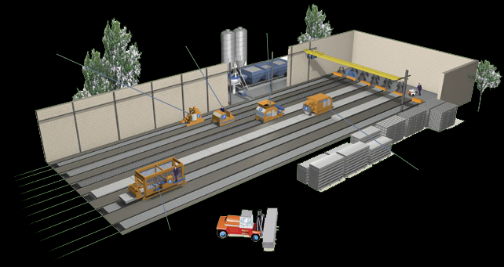
Конкурентное преимущество: локализация производств ж/д плит в любой географической точке
Изготовление преднапряженных производство может быть освоено практически на любом заводе железобетонных изделий, производящих плиты для строительства автомобильных дорог и аэродромных дорожных покрытий (ПАГ), кстати, прекрасно показавших себя в эксплуатационных условиях Крайнего Севера и Сибири

Slide 25
Стадии внедрения
Построить экспериментальный участок пути на экспериментальном кольце ВНИИЖТа в г.Щербинка, Московской области и отработать все конструктивные и эксплуатационные характеристики нового верхнего строения пути
Разработать технический регламент и национальный стандарт технологии
Разместить производство преднапряженных железобетонных плит на заводах ЖБИ, в частности, производящих сегодня шпалы для железных дорог
Рассмотреть вариант размещения локального производства плит в точке, приближенной к строительным работам

Slide 26
company@imet-pro.com

